Slide 1
参赛流程
在线做题

Slide 2
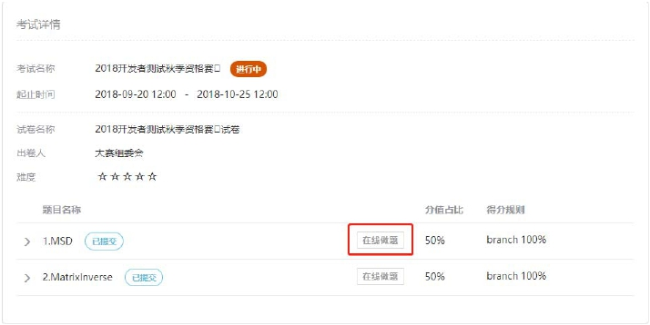
参赛流程
3.点击在线做题

Slide 3
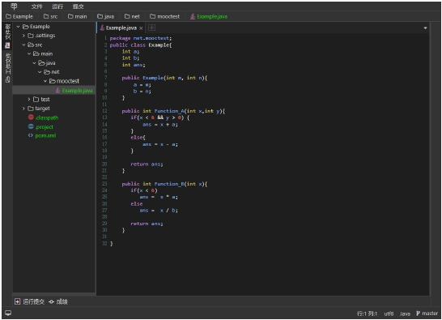
参赛流程
4.跳转到慕测提供的WEB IDE

Slide 4
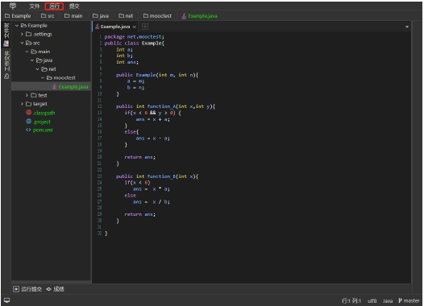
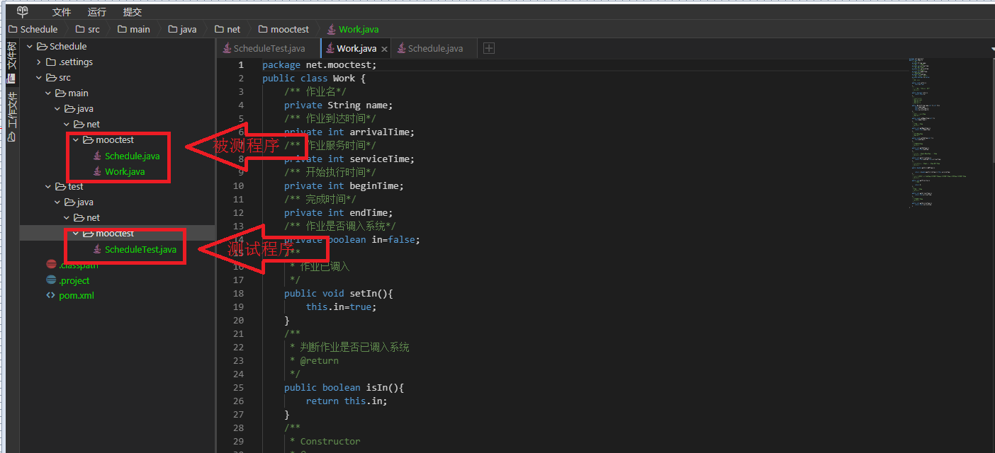
参赛流程
5.补充测试用例，点击运行本地运行

Slide 5
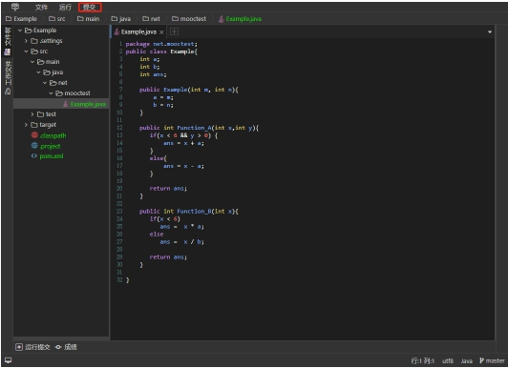
参赛流程
6.选择提交，提交到服务器

Slide 6
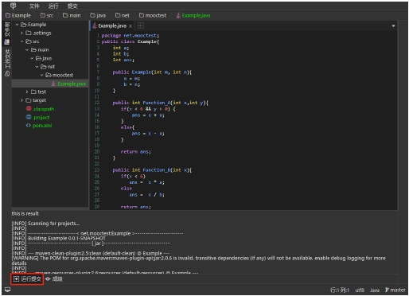
参赛流程
7.点击运行提交查看运行日志

Slide 7
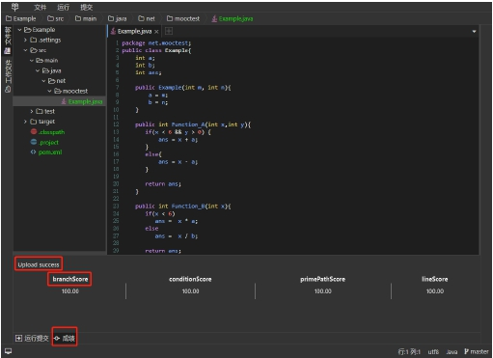
参赛流程
8.点击成绩查看运行成绩或提交成绩，branchscore是主要评分规则
注：变异得分无法实时查看，使用选手最后一次的提交脚本统一运行，请确保最后一次提交的脚本是正确的

Slide 8
参赛流程
插件做题

Slide 9
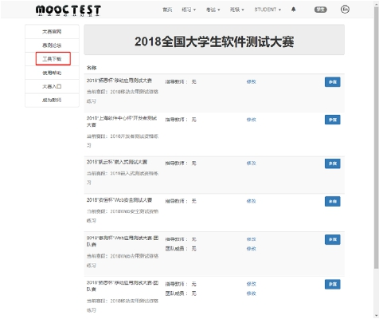
参赛流程
1.登入Mooctest.net后，点击工具下载

Slide 10
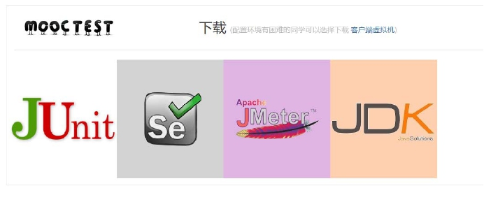
参赛流程
2.进入慕测插件下载页面

Slide 11
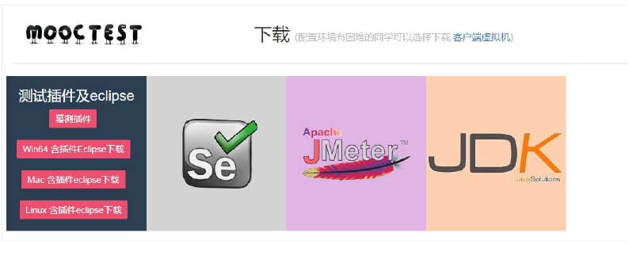
参赛流程
3.选择测试插件及Eclipse下载

Slide 12
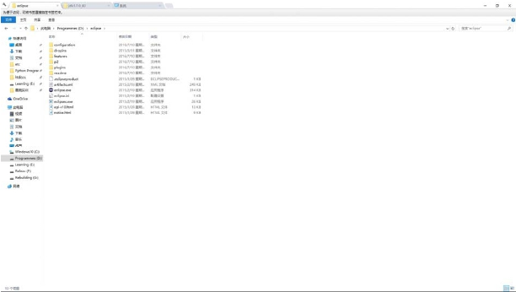
参赛流程
4.解压下载的eclipse到安装目录(禁止中文路径)

Slide 13
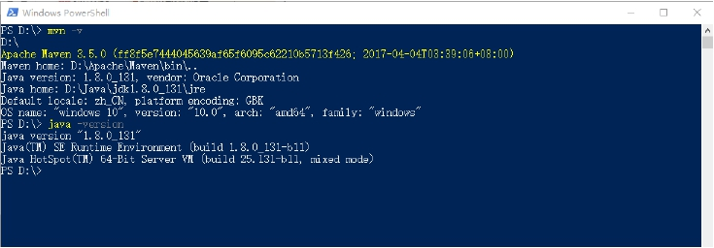
参赛流程
5.配置Java和Maven环境，并在本机命令行查看
注：JDK版本和Maven版本没有具体要求，Maven版本超过3即可

Slide 14
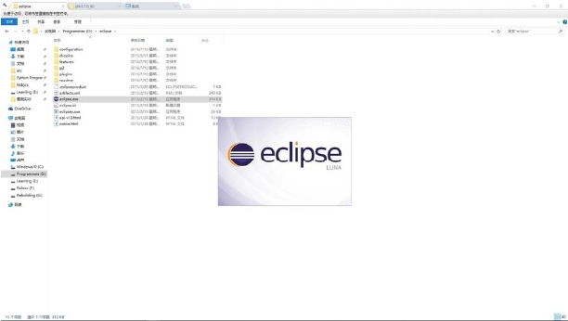
参赛流程
6.运行eclipse.exe

Slide 15
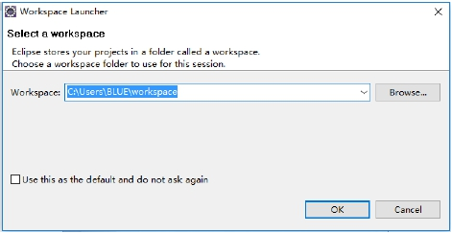
参赛流程
7.选择项目默认的新建目录

Slide 16
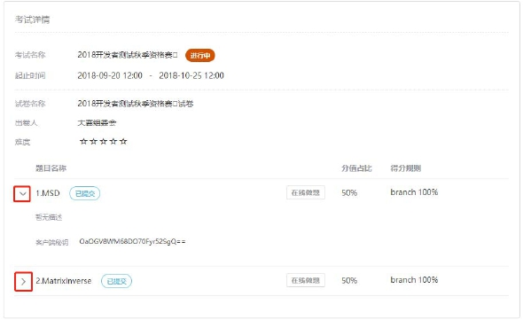
参赛流程
8.比赛页面点开题目详情

Slide 17
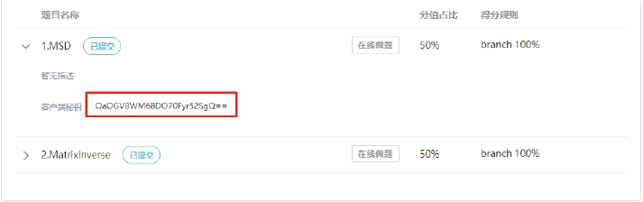
参赛流程
9.复制客户端密钥

Slide 18
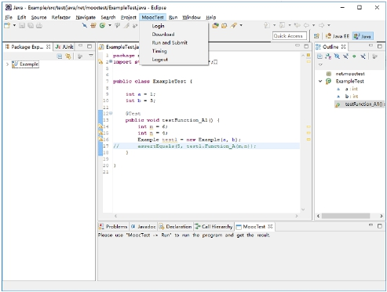
参赛流程
10.选择Mooctest-Login

Slide 19
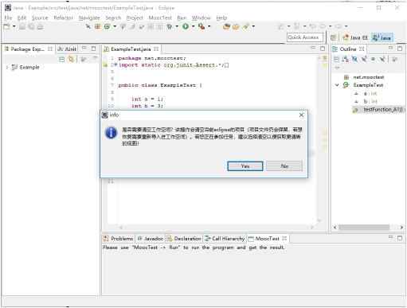
参赛流程
11.选择清空工作空间

Slide 20
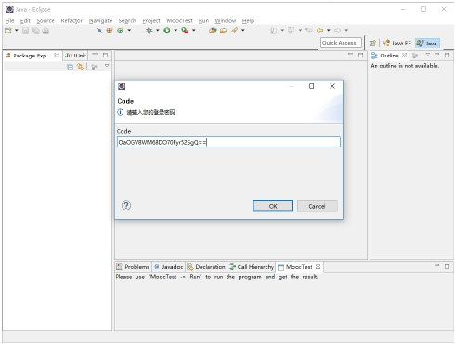
参赛流程
12.粘贴客户端密钥

Slide 21
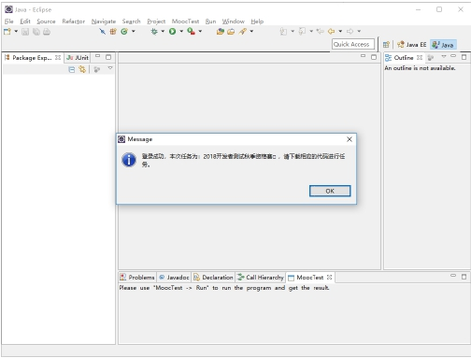
参赛流程
13.登录成功

Slide 22
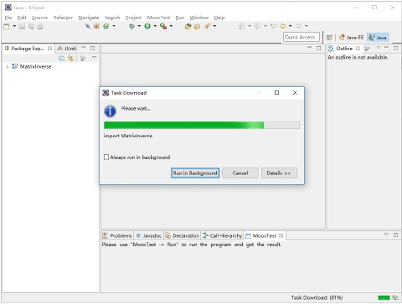
参赛流程
14.选择Mooctest-Download下载试题

Slide 23
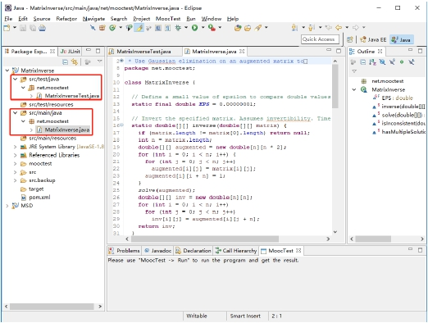
参赛流程
15.src/main/java和src/test/java中分别有源码和测试代码

Slide 24
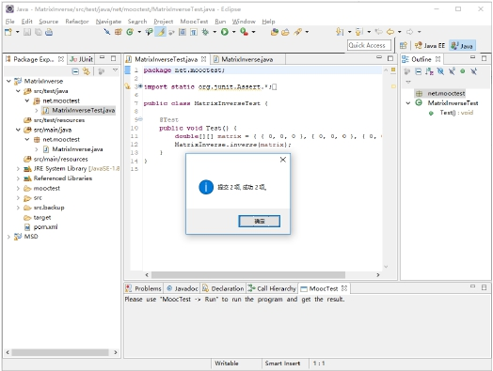
参赛流程
16.写好测试代码后，选择Mooctest-RunandSubmit提交

Slide 25
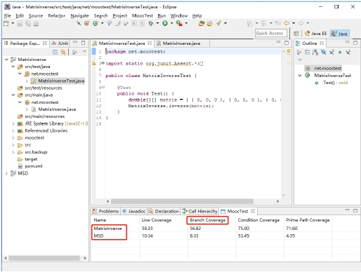
参赛流程
17.可以看到每道题的单项得分，Branch为大赛得分点，插件端的成绩仅供参
考最终成绩以主站为准

Slide 26
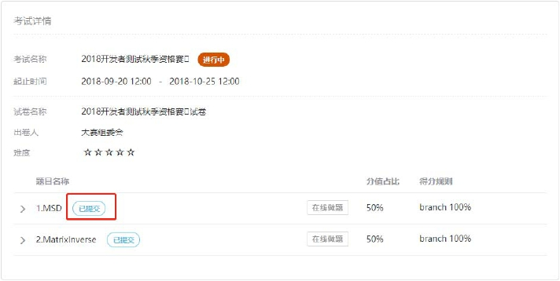
参赛流程
18.提交成功后，主站显示已提交

Slide 27
参赛流程
19.注意事项
1.本机安装有Eclipse的，可以下载插件进行单独安装
2.下载了含插件的Eclipse，就不需要再下载插件
3.Mac和Linux的mvn请关联到/usr/local/bin/mvn或者
/usr/bin/env目录下

